Slide 1
Механізм дії Конституції України
Михайло Савчин,
д.ю.н., проф. УжНУ

Slide 2
Механізм дії Конституції України
1. Дія конституції у соціальному середовищі: внутрішній і міжнародний аспекти.
2. Установча влада і прийняття конституції
3. Реалізація конституції: макро- і мікрорівень.
4. Інтерпретація конституції.
5. Правовий захист Конституції України.

Slide 3
Джерела
Бержель Ж.-Л. Общая теория права. – М., 2000.
Государственное право Германии. В 2-х т. – М., 1994.
Енгибарян Р.В., Тадевосян Э.В. Конституционное право: Учебник. – М., 2002.
Радбрух Г. Философия права. – К., 2004.
Сравнительное конституционное право / Под ред. А.И. Ковлера, В.Е. Чиркина, Ю.А. Юдина. – М., 1996.
Шевчук С. Основи конституційної юриспруденції. – К., 2001.
Циппеліус Р. Філософія права. – К., 2002.

Slide 4
1. Дія конституції у соціальному середовищі: внутрішній і міжнародний аспекти
а) чинність конституції та суспільна практика;
б) чинність конституції та конституціоналізм;
і) правонаступність (континуїтет);
іі) ефективність конституції:
А. зобов’язуюча сила Основного закону;
Б. політико-ідеологічна концепція;
ііі) конституція та світовий правопорядок;
іv) конституція та соціальна практика.

Slide 5
1.1. Поняття механізму дії конституції
1. Установча влада
2. Реалізація конституції
3. Інтерпретація конституції
4. Правовий захист конституції

Slide 6
1. Установча влада
Критерії правового змісту прийняття конституції:
і) організаційно-процедурне забезпечення;
іі) демократичні засади;
ііі) принцип правонаступності (континуїтету) та прийняття/перегляд конституції;

Slide 7
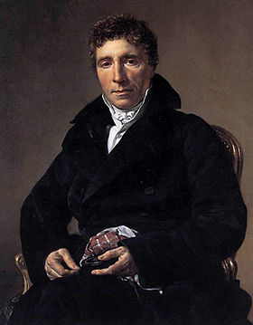
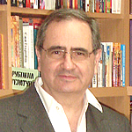
Емануель Жозеф С’єєс і П’єр Розанвалон

Slide 8
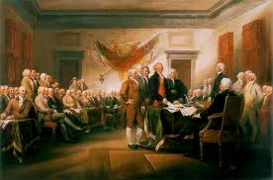
2.2. Форми прояву установчої влади та світова практика
і) конституанта (установчі збори/конституційний конвент/асамблея);
іі) референдум;
ііі) парламентська процедура;
іv) октроювання;
v) змішані способи;

Slide 9
2.3. Умови демократичної легітимності конституанти в Україні
1. Матеріальні та процесуальні обмеження щодо внесення змін до Конституції України:
і) правило „трьох непорушних конституційних цінностей”:
А. непорушність прав людини й основоположних свобод;
Б. державний суверенітет;
В. територіальна цілісність України;
іі) технічні та процедурно-процесуальні обмеження:
А. строки перегляду;
Б. неприпустимість внесення змін в умовах воєнного і надзвичайного стану;
2. парламентська демократія та установча влада:
і) установча процедура та законодавчий процес;
іі) імперативний характер парламентської процедури;

Slide 10
2.3. Конституційна юриспруденція і конституанта
„1. Положення частини другої статті 5 Конституції України “носієм суверенітету і єдиним джерелом влади в Україні є народ” треба розуміти так, що в Україні вся влада належить народові. Влада народу є первинною, єдиною і невідчужуваною та здійснюється народом шляхом вільного волевиявлення через вибори, референдум, інші форми безпосередньої демократії у порядку, визначеному Конституцією та законами України, через органи державної влади та органи місцевого самоврядування, сформовані відповідно до Конституції та законів України. Результати народного волевиявлення у визначених Конституцією та законами України формах безпосередньої демократії є обов’язковими.
2. Положення частини третьої статті 5 Конституції України “право визначати і змінювати конституційний лад в Україні належить виключно народові і не може бути узурповане державою, її органами або посадовими особами” треба розуміти так, що тільки народ має право безпосередньо шляхом всеукраїнського референдуму визначати конституційний лад в Україні, який закріплюється Конституцією України, а також змінювати конституційний лад внесенням змін до Основного Закону України в порядку, встановленому його розділом ХIII.
Належне виключно народові право визначати і змінювати конституційний лад в Україні не може бути привласнене у будь-який спосіб державою, її органами або посадовими особами.
3. Положення частини четвертої статті 5 Конституції України “ніхто не може узурпувати державну владу” треба розуміти як заборону захоплення державної влади шляхом насилля або в інший неконституційний чи незаконний спосіб органами державної влади та органами місцевого самоврядування, їх посадовими особами, громадянами чи їх об’єднаннями”.

Slide 11
3. Реалізація конституції
1. Мікрорівень реалізації конституції – реалізація конституційних норм:
Використання;
Додержання;
Виконання;
Застосування

Slide 12
3.2. Макрорівень реалізації Конституції
1. Зв’язаність публічної влади Основним законом:
і) обов’язок органів держави і місцевого самоврядування здійснювати належно свої повноваження;
2. Пряма дія конституційних норм:
і) пряма дія конституційних норм та права людини й основоположні свободи;
іі) заснованість дій органів публічної влади на положеннях Конституції України;
3. Суспільно-політичні дебати;
4. Розвиток конституції у поточному законодавстві;
5. Принцип соціальної держави та реалізація конституції:
і) ефективна соціальна політика уряду;
іі) делеговане законодавство.

Slide 13
3.3. Постанова Пленуму Верховного Суду України від 1 листопада 1996 р.
Суд безпосередньо застосовує Конституцію у разі:
1) коли зі змісту норм Конституції не випливає необхідність додаткової регламентації її положень законом;
2) коли закон, який був чинним до введення в дію Конституції чи прийнятий після цього, суперечить їй;
3) коли правовідносини, що розглядаються судом, законом України не врегульовано, а нормативно-правовий акт, прийнятий Верховною Радою або Радою міністрів Автономної Республіки Крим, суперечить Конституції України;
4) коли укази Президента України, які внаслідок їх нормативно-правового характеру підлягають застосуванню судами при вирішенні конкретних судових справ, суперечать Конституції України.

Slide 14
4. Тлумачення Конституції
1. Інтерпретація конституції: необхідність, межі та види:
загальний і абстрактний характер конституційних норм;
принцип самообмеження конституційного суду;
доктрина “політичного питання”.
2. Інтерпретація конституції органами публічної влади та конституційна юстиція
інтерпретація конституції у формі законодавства;
інтерпретація Конституції Конституційним Судом;
інтерпретація Конституції і теорія компенсації повноважень.

Slide 15
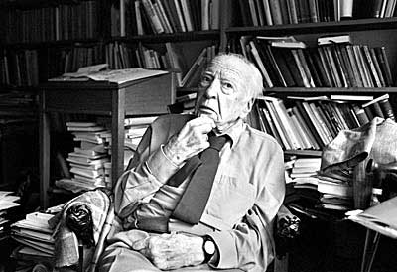
4.1. Тлумачення Конституції і герменевтичне коло Гадамера
Герменевтика:
1. Від тлумачення текстів Талмуду і Біблії (екзегеза тексту) як текстів до
<….>
n. Тлумачення тексту у соціальному контексті

Slide 16
4.2. Приклад герменевтичного кола

Slide 17
4.3. Форми і значення тлумачення Конституції
3. Основні форми інтерпретації конституції:
і) формально-юридичне (догматичне) тлумачення конституції;
іі) діалектичне (динамічне) тлумачення конституційних норм;
ііі) конституційно-конформне тлумачення законів і міжнародних договорів
3. 3начення інтерпретації конституції:
і) конкретизація конституційних норм;
іі) деталізація конституційних норм;
ііі) забезпечення єдності застосування конституційних норм.

Slide 18
4.4.а. Конституційно конформне тлумачення законів
«у ситуації, коли конкретне положення правового акта (pravniho predpisu) уможливлює два різних тлумачення, причому одне з них відповідає конституційному закону та міжнародним договорам відповідно до статті 10 Конституції Чеської республіки, а інше – суперечить, не надається висновок про нечинність цього положення. При його вирішенні завданням суду є тлумачення цього положення у конституційно конформний спосіб»
рішення Pl. US 48/95 від 26.03.1996 р. Конституційного суду Чеської республіки

Slide 19
4.4.б. Постанова КС РФ у справі про компенсації затрат авіакомпанії від 20.12.2011
расходы «на перевозку детей в возрасте от двух до двенадцати лет по льготному тарифу авиакомпаниям-перевозчикам, осуществляющим общественно значимую функцию, создает неопределенность в вопросе как о самом наличии, так и о способе возмещения таких расходов». Далее Суд подчеркнул: «Эта неопределенность в правовом регулировании не может быть устранена и конституционно-правовым истолкованием положения подпункта 3 пункта 2 статьи 106 Воздушного кодекса Российской Федерации, которое – исходя из его содержания и, соответственно, предназначения – не позволяет выявить волю федерального законодателя относительно решения вопроса о расходах на перевозку детей по льготному тарифу, включая определение размера этих расходов».
законодатель обязан «при осуществлении возложенных на него полномочий принимать во внимание необходимость обеспечения баланса конституционно значимых интересов, включая недопустимость нарушения прав и свобод других лиц при осуществлении прав и свобод человека и гражданина (статья 17, часть 3, Конституции Российской Федерации), с одной стороны, и стабильности правоотношений в интересах их участников – с другой, в настоящем деле считает возможным воздержаться от признания положения подпункта 3 пункта 2 статьи 106 Воздушного кодекса Российской Федерации не соответствующим Конституции Российской Федерации в той мере, в какой в системе действующего правового регулирования им не предусматривается механизм возмещения авиакомпании-перевозчику расходов на перевозку детей в возрасте от двух до двенадцати лет в соответствии с льготным тарифом с предоставлением им отдельных мест».

Slide 20
5. Правовий захист Конституції: поняття
Правовий захист конституції – це організація і діяльність учасників конституційних правовідносин, яка утілюється в системі забезпечення непорушності правових цінностей і принципів, які складають сутнісний зміст засобів забезпечення легітимності втручання публічної влади в приватну автономію з метою забезпечення суспільного блага

Slide 21
5.1.а Система правового захисту конституції
е) встановлення факту зловживання конституційними правами та їх позбавлення;
є) діяльність конституційної юстиції;
ж) конституційна відповідальність;
з) надзвичайні засоби (інститути надзвичайного, воєнного стану, пряме президентське правління, федеральне втручання тощо).

Slide 22
5.1.б Система правового захисту конституції
е) встановлення факту зловживання конституційними правами та їх позбавлення;
є) діяльність конституційної юстиції;
ж) конституційна відповідальність;
з) надзвичайні засоби (інститути надзвичайного, воєнного стану, пряме президентське правління, федеральне втручання тощо).

Slide 23
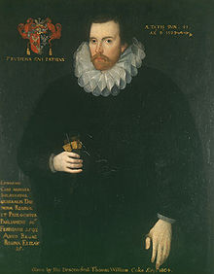
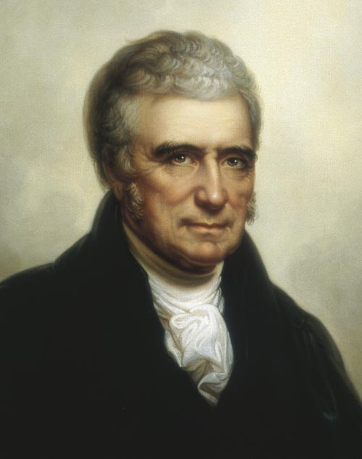
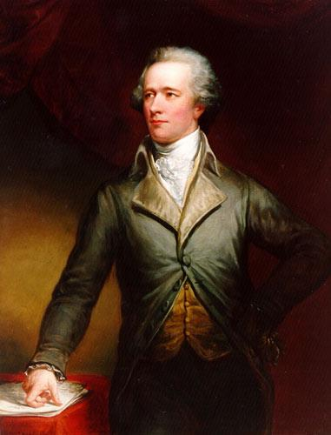
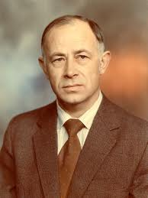
5.2. Засновники конституційної юстиції

Slide 24
5.3. Конституційна юстиція у системі захисту прав людини
Субсидіарність правового захисту в Конституційному Суді
Вичерпання інших засобів правового захисту
Форми захисту прав людини у Конституційному Суді:
Пряма – офіційне тлумачення Конституції і законів України
Опосередкована – здійснення конституційного контролю
Змішана – інцидентний конституційний контроль

Slide 25
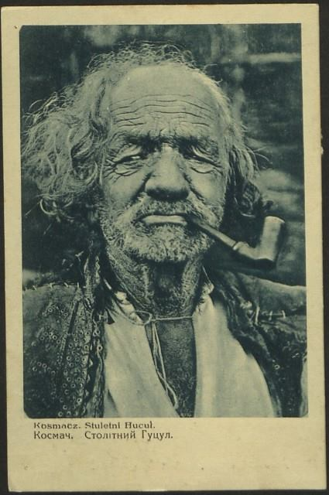
Дякую за увагу!
Михайло Савчин, д.ю.н., проф. УжНУ

